Slide 1
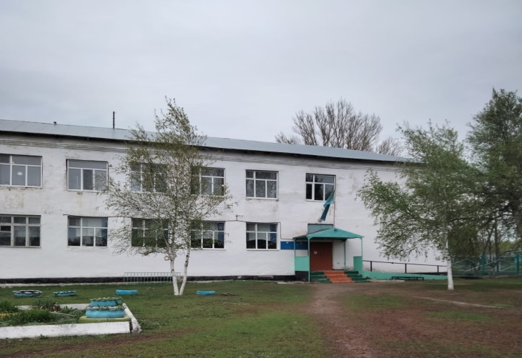
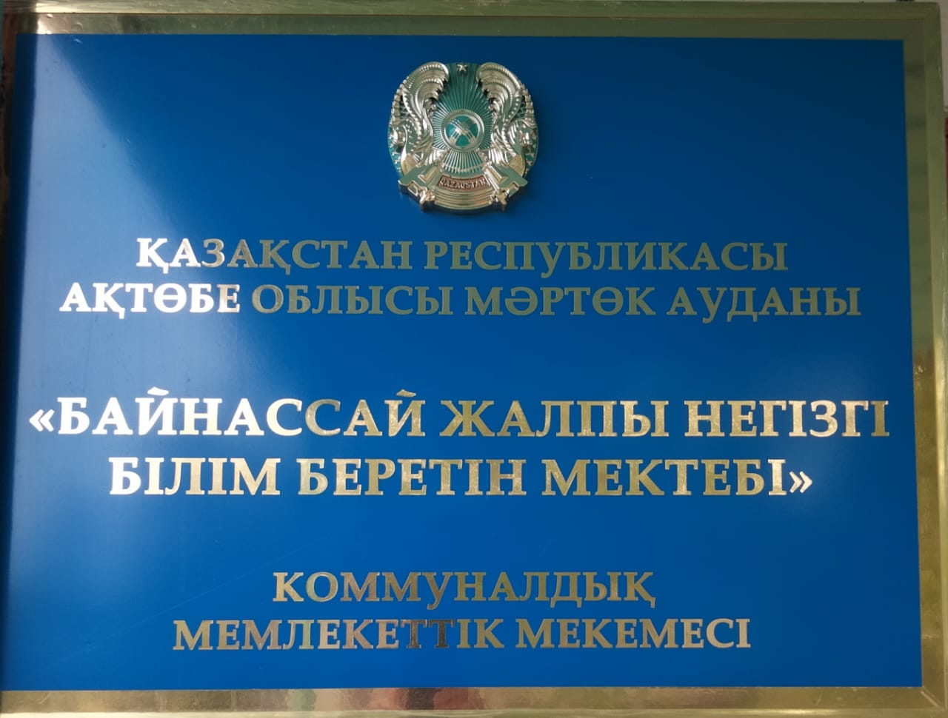
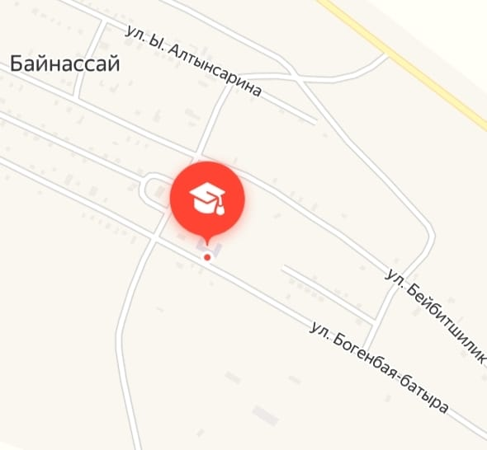
Ата-аналарға кеңес беру пункті Ашылған уақыты: 15.04. 2025 жыл ҚҰРМЕТТІ АТА-АНАЛАР! Байнассай жалпы негізгі білім біретін мектебі «Балапан» шағын орталық базасынан құрылған ата-аналар үшін тегін кеңес беру пункті жұмыс жасайды. БІЗ СІЗДЕРДІ КЕҢЕС БЕРУ ПУКТІНДЕ КҮТЕМІЗ Байнассай ауылы, Богенбай батыр көшесі, 7

Slide 2
Ата-аналарға кеңес беру пункті Қазақстан Республикасы Үкіметінің 2023жылғы 28 наурыздағы №249 қаулысымен бекітілген Қазақстан Республикасында мектепке дейнгі, орта, техникалық және кәсіптік білім беруді дамытудың 2023 -2029 жылдарға арналған тұжырымдамасының 1 –индикаторының 5 – тармағын орындау және Ақтөбе облысы білім басқармасының 2025 жылғы 12 наурыздағы № 120 бұйрығын басшылыққа ала отырып, мектеп жасына дейінгі балаларды үйде тәрбиелеп отырған ата-аналарға (занды өкілдеріне) кенес беру, онын ішінде ерекше білім беруді кажет ететін балалармен жұмыс жасау құзыреттілігін арттыру үшін ата-аналарға арналған консультациялық пункт қызметын ұйымдастыру маұсатында «Ақтөбе облысының білім басқармасы Мәртөк ауданының білім бөлімі» ММ-нің 2025 жылғы 15 сәуірдегі № 340 бұйрығы негізінде АТА-АНАЛАРҒА КЕҢЕС БЕРУ ПУКТІНІҢ МАҚСАТЫ: мектеп жасына дейінгі балаларды үйде тәрбиелеп отырған отбасыларға диагностикалық, консультациялық және әдістемелік көмек көрсету. АТА-АНАЛАРҒА КЕҢЕС БЕРУ ПУКТІНІҢ НЕГІЗГІ МІНДЕТТЕРІ мектеп жасына дейінгі баланы тәрбиелеу, оқыту және дамыту мәселелері бойынша ата-аналарға (заңды өкілдерге) көмек көрсету; - мектеп жасына дейінгі балаларды үйде тәрбиелеп отырған отбасыларға әдістемелік, диагностикалық және консультациялық көмек ұйымдастыру; - Мектепке дейінгі жалпы білім беру бағдарламасын іске асыратын Байнассай ЖНББМ «Балапан» шағын- орталық, ата-аналарға (заңды өкілдерге) және балаларды тәрбиелеуді қолдау мен дамытуға мүдделі басқа ұйымдарға; -балалардың физикалық, психологиялық және әлеуметтік дамуындағы әртүрлі ауытқулардың кешенді профилактикасын жүргізу.

Slide 3
ЕГЕР СІЗДЕ АТА-АНАЛАРҒА КЕҢЕС БЕРУ ПУКТІНЕ БАРУ МҮМКІНДІГІ БОЛМАСА Сіз 8 (71331) 26-3-20 телефоны бойынша қызықтыратын сұрақтарыңызды қоя аласыз телефон арқылы сөйлескен кезде « пункт маманына жазылу «қоңырауының мақсатын хабарлаңыз. Сондай –ақ ата аналар novomihaylovskaya.ssh@mail.ru қашықтан хабарласа алады, консультативтік пункт маманына ескертумен. Ата-аналар біздің балабақшаның веб-сайты арқылы кеңес ала алады https://baynasai.martuk.edu.kz/kz/ кеңестер беру пункті" жұмыс жоспарына сәйкес жарияланады НАЗАРЛАРЫҢЫЗҒА! Кеңес беру пуктінің мамандарынан кеңесін алу үшін өтініш беруші өзінің ата-ана мәртебесін растайтын жеке басын куәландыратын құжатты ұсынуы тиіс.

Slide 4
Мектепке дейінгі ұйымдарға бармайтын балалардың ата-аналарына, ұйымдаспаған балалармен жұмыс түрлері
Ата-аналар
Балалар
Үйге бару
Көңілді старт
Кеңес беру және әдістемелік көмек
Сурет көрмелері
Шағын - орталыкта ішілік саяхаттар Әкем,анам және мен
Қуыршақ театры шақырады
“Мәртөк тынысы” арқылы педагогтердің қызметін насихатт
Шағын-орталықта бөбектер үшін сенбілік мектебі

Slide 5
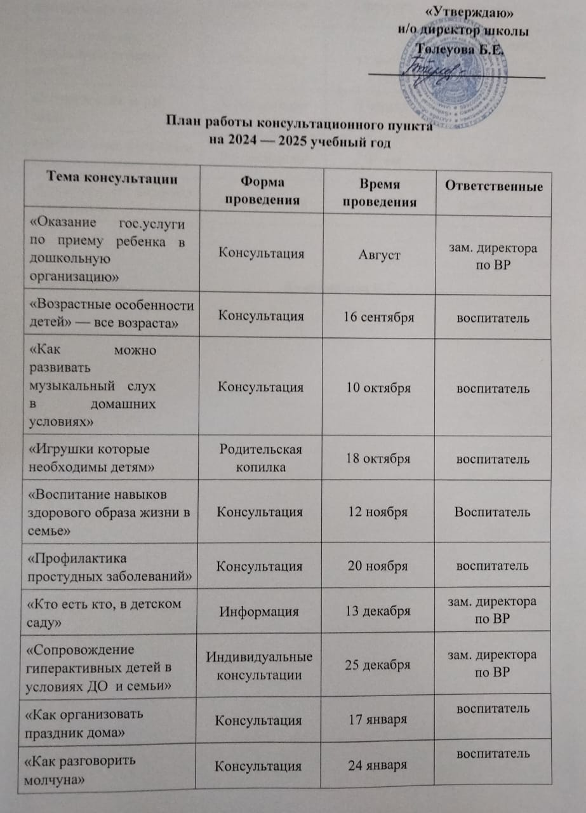
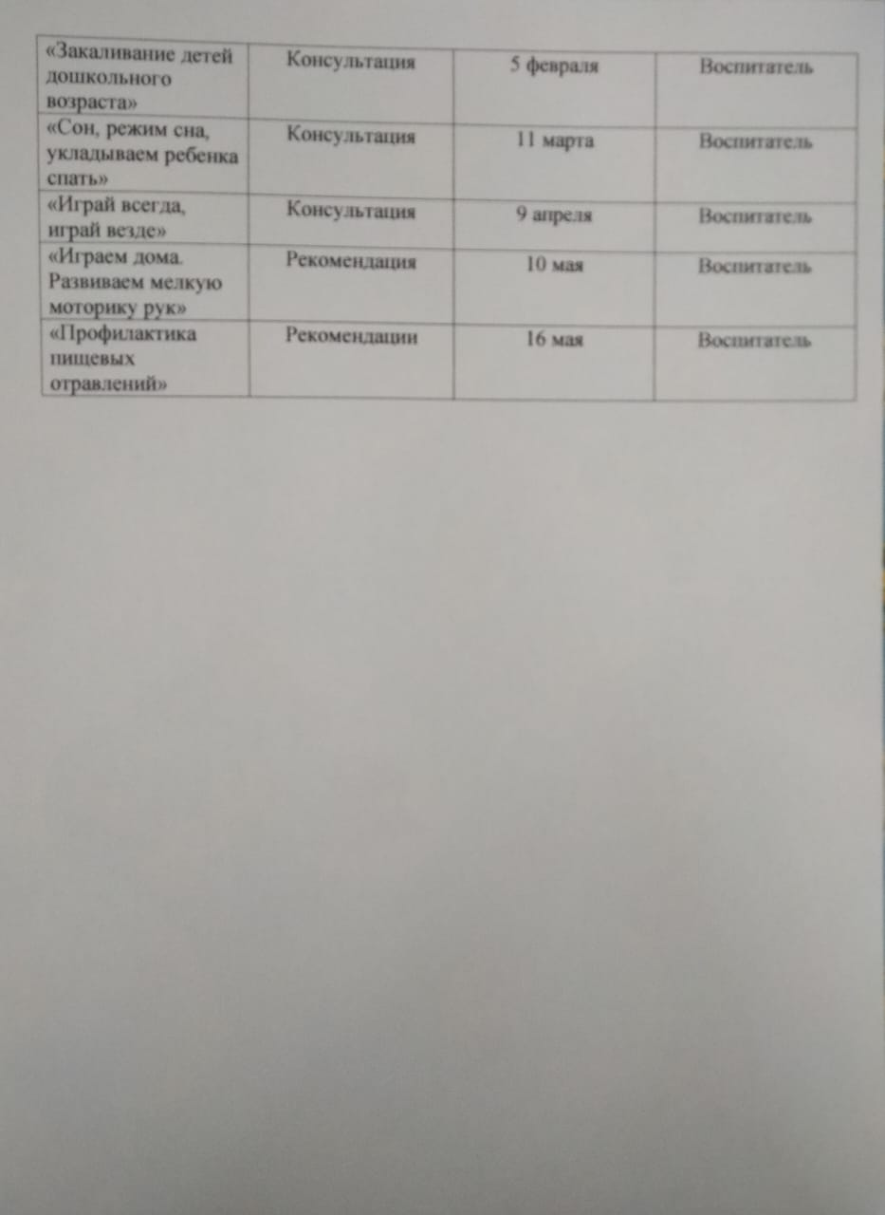
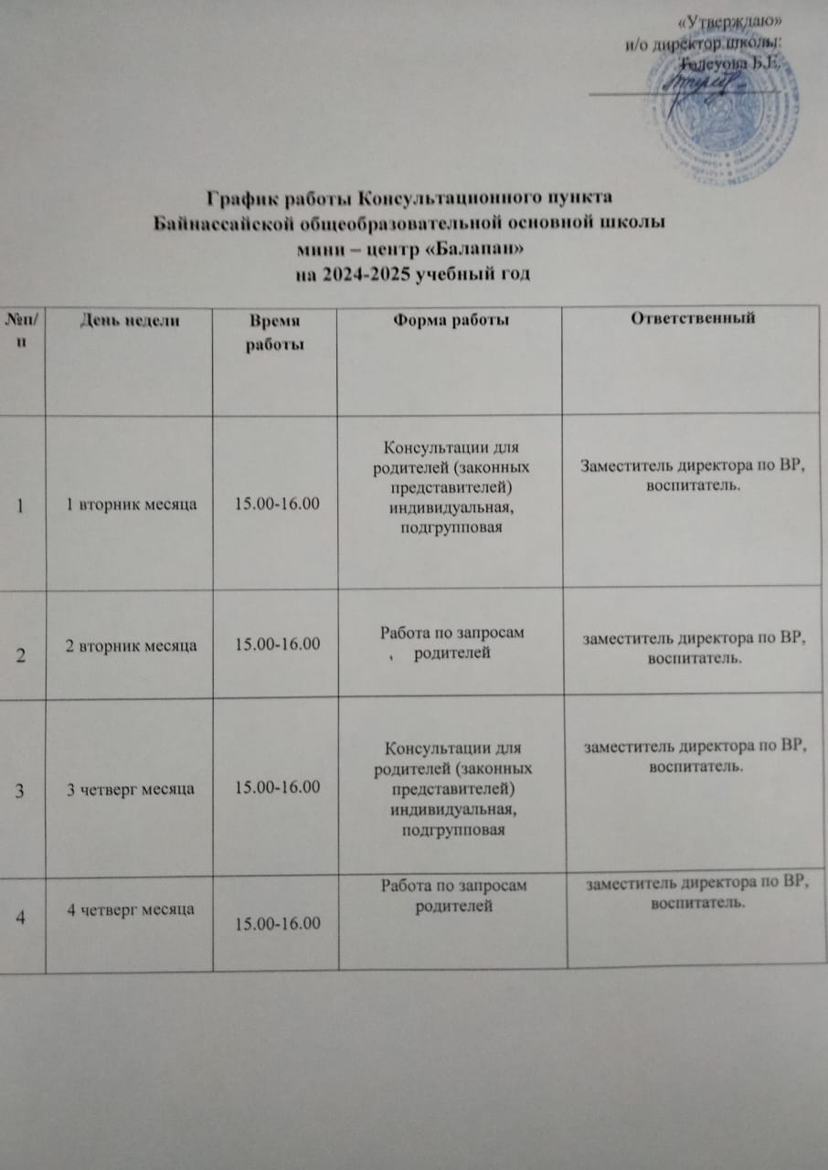

Slide 6
